Slide 1
Deep Semantic Feature Learning for Software Defect Prediction
计算机科学与技术
汇报人：何静杰

Slide 2
行业PPT模板http://www.1ppt.com/hangye/
CONTENT
目录
一
背景
二
方法
三
结论
四
补充

Slide 3
背 景

Slide 4
背 景
一、背景
1、软件缺陷预测
2、传统度量/特征
3、语义特征/度量

Slide 5



背 景
软件缺陷预测可以预测有缺陷的代码区域，可以帮助开发人员发现错误并确定测试工作的优先级，同时可以及早发现软件缺陷，从而减少测试成本，提高软件开发效率，更好地保证软件质量。
时间
成本
人力

Slide 6
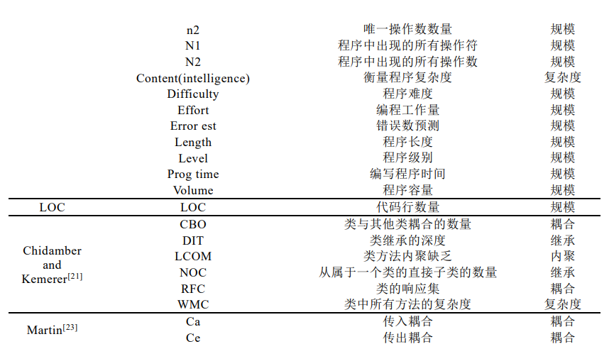
背 景
传统度量：

Slide 7
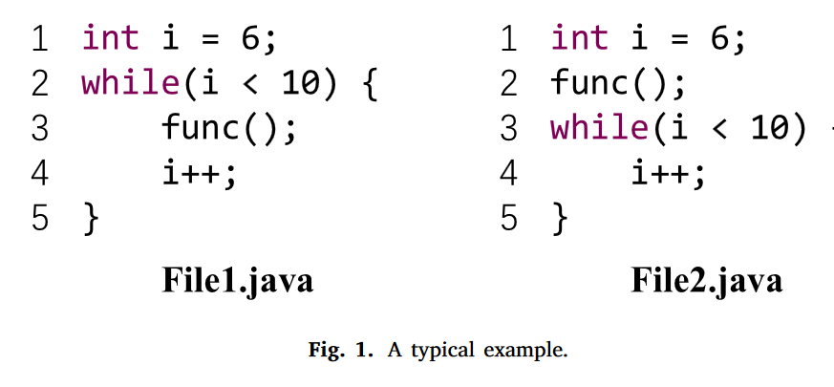
背 景
代码示例说明

Slide 8
背 景
语义特征
语义特征指的是在自然语言处理（NLP）中用于表示文本含义的特征。这些特征可以捕捉词语、短语或句子的语义含义和关系，是理解和处理文本的关键组成部分。
常见的语义特征包括：
1. 词向量表示（Word Embeddings）
2. 句法依存关系（Syntactic Dependency）
3. 命名实体识别（Named Entity Recognition，NER）
4. 词义消歧（Word Sense Disambiguation，WSD）
5. 语义角色标注（Semantic Role Labeling，SRL）
6. 情感分析（Sentiment Analysis）
7. 语义相似度（Semantic Similarity）
8. 文本蕴涵（Textual Entailment）

Slide 9
背 景
AST（抽象语法树）
AST将源代码表示为一组抽象的语法结构，每个节点代表了代码中的一个语法单元（如表达式、语句、声明等），并通过树状结构表示这些语法单元之间的嵌套和关系。
AST提供了源代码的抽象表示，这种表示可以用于进一步的语义分析。

Slide 10
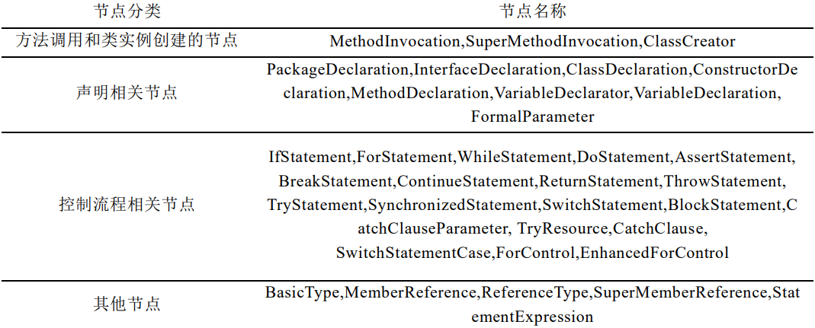
背 景

Slide 11
背 景
AST树的示例

Slide 12
方 法

Slide 13
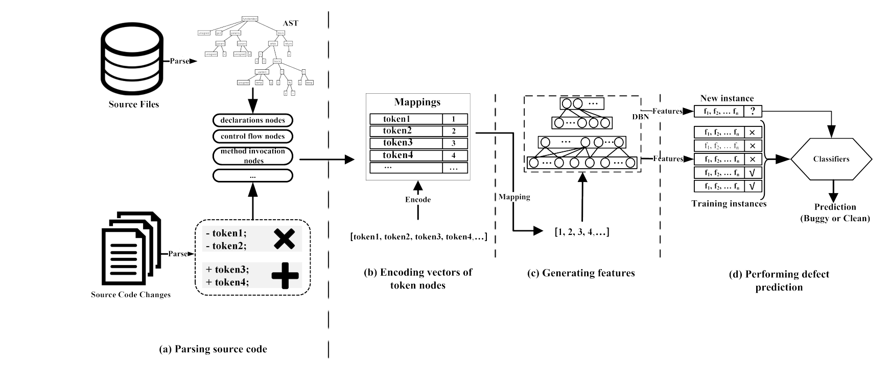
方法
实验流程

Slide 14
方法
深度信念网络（DBN）
DBN是一种深度学习模型，代表了一种重要的技术创新，具有一下几个关键特点和突出能力。
1、DBN是由多层受限玻尔兹曼机（Restricted Boltzmann Machines, RBMs）堆叠而成的生成模型。这种多层结构使得DBN能够捕获数据中的高层次抽象特征，对于复杂的数据结构具有强大的表征能力。
2、DBN采用无监督预训练的方式逐层训练模型。与传统的深度学习模型不同，这种逐层学习策略使DBN在训练时更为稳定和高效，尤其适合处理高维数据和未标记数据。此外，DBN具有出色的生成学习能力。它不仅可以学习和理解数据的分布，还能够基于学习到的模型生成新的数据样本。
总的来说，DBN通过其独特的结构和生成学习的能力，展示了深度学习的新方向和潜力。它的关键技术创新和突出能力使其在诸多领域成为一种有力的工具，为人工智能的发展和应用提供了新的机遇。

Slide 15
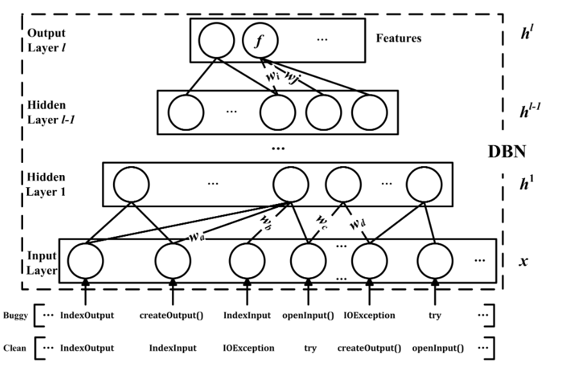
方法
DBN的示例
尽管这两个代码片段的标记集是相同的，但标记之间的结构和上下文信息不同，使 DBN 能够生成不同的特征来区分它们。

Slide 16
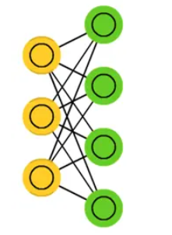

方法
受限玻尔兹曼机（RBM）
结构与组成：
RBM是一种生成随机神经网络，由两层完全连接的神经元组成：可见层和隐藏层。
可见层（Visible Layer）: 包括对数据直接进行编码的神经元。
隐藏层（Hidden Layer）: 包括从可见层学习特征的神经元。
工作原理：
RBM的工作原理基于能量函数，该函数定义了网络状态的能量。
v 是可见层的状态向量（可见单元的状态）；h 是隐藏层的状态向量（隐藏单元的状态）；w _{ij}是可见单元 v _{i}和隐藏单元 h _{j}之间的连接权重；b _{i}是可见单元 v _{i}的偏置项；c _{j}是隐藏单元 h _{j}的偏置项；n 是可见单元的数量；m 是隐藏单元的数量。

Slide 17
方法
受限玻尔兹曼机（RBM）
RBM的学习算法包括以下主要步骤：
前向传播: 从可见层到隐藏层的激活。
后向传播: 从隐藏层到可见层的重构。
梯度计算: 通过对比散度（Contrastive Divergence, CD）计算权重更新的梯度。
权重更新: 通过学习率更新权重。

Slide 18
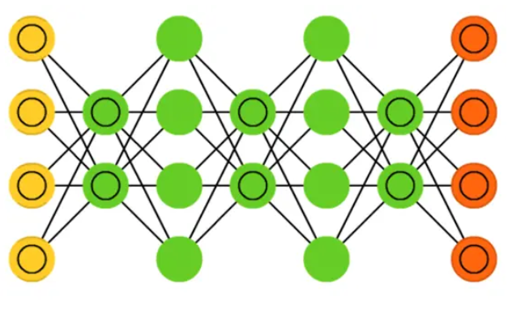
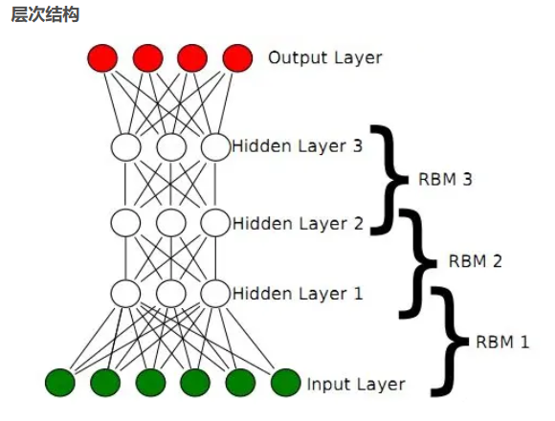
方法
DBN的结构和组成
包括多个受限玻尔兹曼机（RBM）层和一个顶层（输出层）

Slide 19
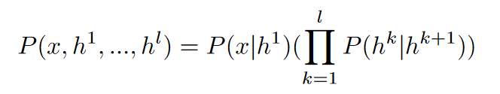
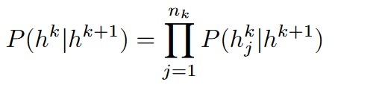
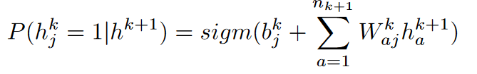
方法
DBN相关公式
DBN 对输入层和隐藏层之间的联合分布进行建模：x是输入层的数据向量，l是隐藏层数，h^{k}是第k层的数据向量(1≤k≤l）。P(h^{k}|^{hk+1}) 是相邻第 k 层和第 k + 1 层的条件分布。
单个节点被激活的概率
其中 n_{k} 是第k层中的节点数，sigm（c） = 1 /(1+e^{−c}) ，b 是偏置矩阵，b^{k} _{j} 是第k层的 节点 j 的偏置，W ^{k} 是第k层 k 和第k + 1层 之间的权重矩阵。SIGM 是 SIGMOD 函数，用作更新隐藏单位的激活函数。我们使用 sigmod 函数，因为它通过相对简单的计算输出更平滑的非线性值范围。W使用随机梯度下降进行更新。

Slide 20
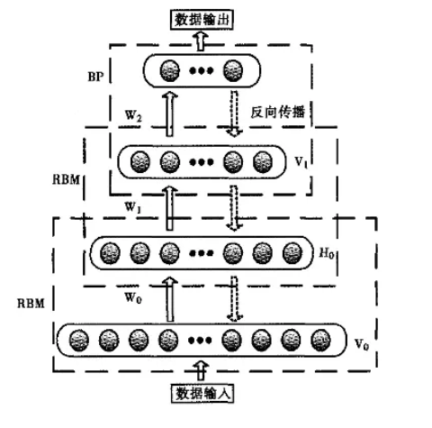
方法
DBN的训练
DBN的训练过程分为两个主要阶段：
第一阶段：预训练（主要目的是初始化网络权重）
逐层训练: DBN的每个RBM层单独训练，自底向上逐层进行。
无监督学习: 使用无监督学习算法（如对比散度）训练RBM。
生成权重: 每一层训练后，其权重用于下一层的输入。
第二阶段：微调（调整预训练后的权重以改善性能）
反向传播算法: 通常使用反向传播算法进行监督学习。
误差最小化: 微调过程旨在通过调整权重最小化训练数据的预测误差。
早停法: 通过在验证集上监控性能来防止过拟合。

Slide 21
结 论

Slide 22
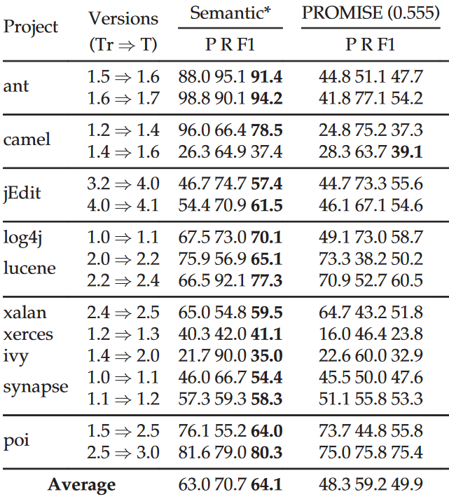
结论
实验结果：

Slide 23

结论
结论：
通过将使用传统度量得到的F-measure与使用语义特征得到的F-measure分数对比可知，使用语义特征比使用传统特征的性能要好。
F-measure是一种用于评估分类或信息检索等任务性能的综合指标，它结合了准确率（Precision）和召回率（Recall）两个指标，通常用于评估二分类或多分类任务的性能。
Precision（精确率）：表示模型预测为正例的样本中，实际为正例的比例。
Recall（召回率）：表示实际为正例的样本中，模型成功预测为正例的比例。
β 是一个权重参数，用于平衡 Precision 和 Recall 的相对重要性。通常取 1，β=1 表示对 Precision 和 Recall 给予相同的权重，这时候计算的F-measure也被称为F1-score。

Slide 24
结论
结论：
通过将使用传统度量得到的F-measure与使用语义特征得到的F-measure分数对比可知，使用语义特征比使用传统特征的性能要好。
F-measure是一种用于评估分类或信息检索等任务性能的综合指标，它结合了准确率（Precision）和召回率（Recall）两个指标，通常用于评估二分类或多分类任务的性能。
Precision（精确率）：表示模型预测为正例的样本中，实际为正例的比例。
Recall（召回率）：表示实际为正例的样本中，模型成功预测为正例的比例。
β 是一个权重参数，用于平衡 Precision 和 Recall 的相对重要性。通常取 1，β=1 表示对 Precision 和 Recall 给予相同的权重，这时候计算的F-measure也被称为F1-score。

Slide 25
补 充

Slide 26
补充
补充：
1、数据集
2、数据不平衡处理

Slide 27
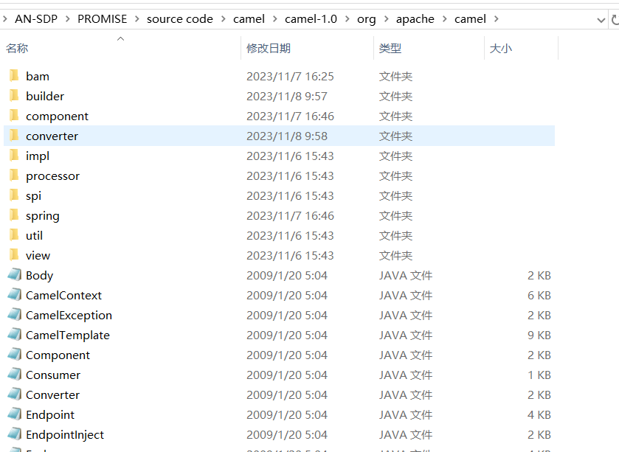
补充
数据集

Slide 28
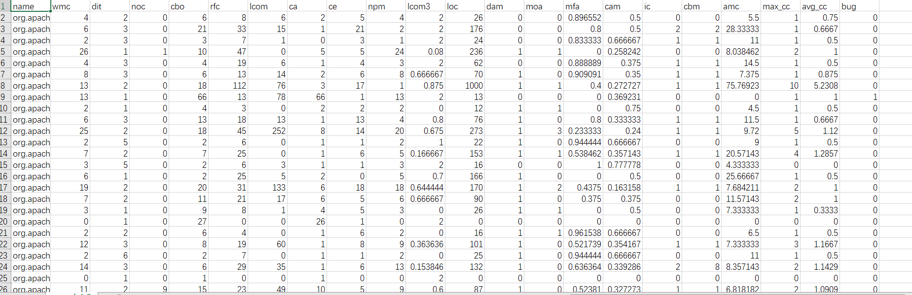
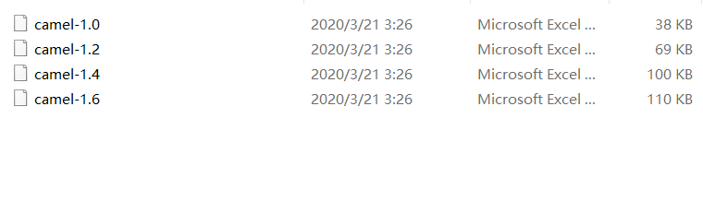
补充
数据集

Slide 29
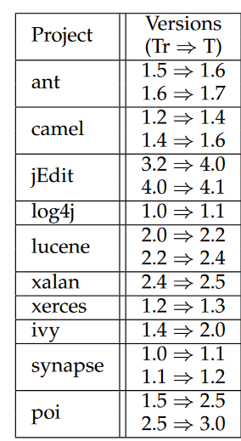
补充
数据集

Slide 30
补充
数据集不平衡处理
随机过采样
随机欠采样
SMOTE
Edited Nearest Neighbours (ENN)
过采样
欠采样
Borderline SMOTE
Tomek Links
K-Means SMOTE
EasyEnsemble

Slide 31
感谢聆听及指导！

